Slide 1
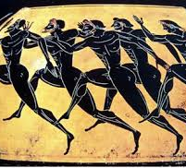
Antecedentes
Tiempo libre, ocio Y ANIMACIÓN TURÍSTICA

Slide 2
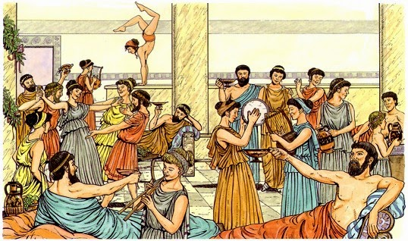
LOS GRIEGOS
esta sociedad se distinguieron dos clases:
1. Los ciudadanos.
2. Los esclavos.
Los ciudadanos en general del sexo masculino, disponían de Ocio, mientras que los esclavos eran los responsables de realizar toda actividad de trabajo, en este sentido el trabajo y el ocio son excluyentes.
El ocio con los griegos significó “Scholé” e instrucción, estado de paz y felicidad interna, contemplación de la naturaleza, a las ciencias, a las artes, así como educación.
El término “A- scholé”, significó trabajo y estado de servidumbre, tarea de los esclavos, la scholé es ocio e instrucción sólo para los cuidadanos; esto permitió el florecimiento de la ciencia y las artes.

Slide 3
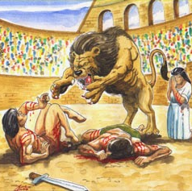
ROMA
Los romanos designaron “otium” al ocio, ociosidad, y “neg- otium” al negocio, comercio y trabajo. Los romanos se constituían por el pueblo y los esclavos, los primeros eran los gobernantes o patricios; quienes accedían sin ningún problema a la vida política, la conformación del senado y la magistratura, el conocido derecho romano.
Los esclavos no tenían libertades ni garantías individuales, encargados de todas las actividades laborales y de la vida económica. El ocio del pueblo romano se centró en la diversión y descanso.

Slide 4
EDAD MEDIA
En esta sociedad sobresalen dos clases.
1. Señores feudales y el Clero.
2. Los siervos o campesinos.
Los primeros son dueños de grandes extensiones de tierra y castillos; los segundos encargados de trabajar la tierra y servir al señor feudal. La clase en el poder, tanto en el feudo como en el Clero, implantaron los tipos de Ocio.

Slide 5

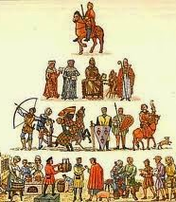
EDAD MEDIA
El ocio como contemplación de lo divino: Impuesto por la Iglesia desde la construcción de grandes templos. El ocio es adorar a Dios en busca de salvación divina, asistir a misa los domingos fue una obligación.
v El ocio bucólico o popular: La iglesia fijó como días de Ocio los domingos y días festivos (días del santo patrón o de conmemoración a la virgen) Estos días se dedicaron a la población, pero sobre todo para los siervos o campesinos, quienes se inspiraron en la poesía para recordar, exponer o celebrar. Así mismo para sus actividades agrícolas.
v El ocio como ideal caballeresco u ocio sostenible fue practicado por la clase opulenta, la cual siempre se opuso al trabajo, según ella era una obligación de siervos y campesinos. El ideal Caballeresco se manejó como un estatus social, exhibición de riqueza y poder, se realizaban torneos de cacería, pesca, se hacían reuniones y fiestas sociales, se jugaba esgrima y ajedrez.

Slide 6
SIGLO XIX
La ideología predominante fue todo lo relacionado con la importancia del trabajo, lo que conllevó a la llegada y consolidación de la burguesía y el proletariado. A más trabajo, más riqueza para los birgueses y menos condiciones favorables para los obreros. La clase burguesa sostenía que los ociosos eran unos parásitos y a la vez inmorales.
Max Weber del puritanismo protestante, habló de una moral de trabajo donde se imponía al individuo que el trabajo representaba el único medio de salvación, el ocio es improductivo e incita al consumo.
Saint- Simon condenó al Ocio y aseguró que sólo el trabajo llevaría a una vida igualitaria. Paul Lafargue se opuso a lo anterior y criticó duramente a los burgueses para que se pusieran a trabajar y producir; para los obreros pedía reducción considerable de horas de trabajo.
T. Veblen expresó en 1899 que los Aristócratas en su tiempo de Ocio se dedicaron al consumo desmedido de productos superfluos, el ocio representó símbolo de clase y consumo ostentativo o neurótico.

Slide 7
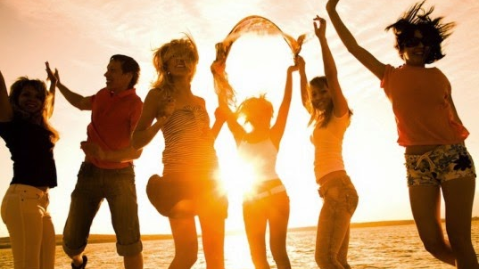
OCIO MODERNO
Roger Sue menciona algunas características del Ocio Moderno:
El acrecentamiento del tiempo Libre y la disminución de trabajo, que permite la parte recreativa. La generalización de diversiones referente a toda una infraestructura rural y urbana permitirá a la población divertirse, y a la organización de la colectividad para practicar la diversión que más les convenga.
Gete Alonso, en su obra “ tiempo de ocio” menciona lo siguiente:
Descanso, diversión y desarrollo personal, para alcanzar las condiciones de supervivencia, condiciones afectivas y condiciones creativas.

Slide 8
Comunismo primitivo
En este régimen económico destaca la existencia de una exuberante vegetación y gran diversidad de animales, por ello el ser humano se organizó con una adecuada diversificación de actividades, dando de esta forma la división del trabajo, es decir, a cada persona le correspondían ciertos derechos, pero también obligaciones específicas que obedecían a sus características físicas. Esta etapa se caracteriza porque no existía la propiedad privada. De esta forma el Ocio se manifestó como una actividad de grupo en la lucha por superar los fenómenos naturales y plasmándose en aspectos religiosos y artísticos.

Slide 9
REVOLUCIÓN INDUSTRIAL
Se establecen horarios para jornadas de trabajo, el trabajador dispone de un tiempo de trabajo y tiempo libre de trabajo. El descanso significó reposición de energía perdida. Estas condiciones propiciaron una ola de protestas de la clase obrera que exigía jornadas laborales que permitieran el derecho al descanso y a la educación.
El hombre se sumerge en una sociedad de consumo, notándose en la adquisición de productos y bienes; así surge una deshumanización creciente donde ya no se da con tanta frecuencia el contacto con la naturaleza, el trabajador es parte del proceso productivo, se va perdiendo el sentido de la creatividad y de superación personal. El trabajador dispone de mayor tiempo libre.

Slide 10
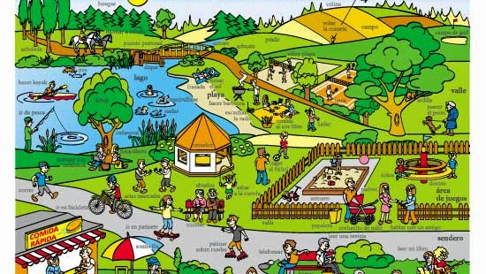
USOS DEL TIEMPO LIBRE
Dentro de los aspectos de utilización positiva de tiempo libre podemos mencionar dos grandes áreas, tomando como base los tiempos continuos de duración:
1. Turismo
2. Recreación.

Slide 11
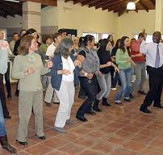
ANIMACIÓN

Slide 12

La OMT (Organización Mundial del Turismo) en su quinta asamblea en octubre de 1983 en Nueva Delhi decidió situar en un lugar prominente el papel de la animación turística con esta definición.
Se entiende por animación turística toda acción realizada en o sobre un grupo, colectividad o medio, con la intención de desarrollar la comunicación y garantizar la vida social1 (OMT:1983:S/p.)

Slide 13
La animación se considera un método de participación e integración basada en tres conjuntos o fases (Abreu:2010). Primera fase: el auto descubrimiento, donde se crean las condiciones para que todo el grupo individuo se descubra a sí mismo.
Segunda fase: la puesta en relación del grupo.
Tercera fase: la creatividad, por la confrontación de los individuos y de los grupos con su medio. Sus expresiones, sus iniciativas y sus responsabilidades.

Slide 14
La animación turística se conoce como una tendencia dentro del ramo hotelero, brotó como consecuencia para satisfacer las necesidades de los consumidores de los Servicios Turísticos. El efecto del desarrollo de este sector por la Animación Turística ha experimentado un apogeo en cuanto a la demanda de profesionales competentes que brindan servicios adicionales al turismo.

Slide 15
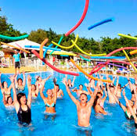
La animación hotelera sigue siendo un tema de mucha vigencia, actualidad y poco comprendida aún por incontables empresarios hoteleros, los cuales continúan aferrados a la idea de que hotelería es: una habitación, buena comida, algunos cócteles y una piscina.
La animación hotelera tiene sus inicios a mediados de los años 80 y uno de los primeros en utilizarla fue la cadena hotelera Club Mediterráneo (Club Med).

